Slide 1
图像的绘制与修饰——贺卡设计

Slide 2
任务描述
“小小贺卡传真情”，每逢节假日、亲朋乔迁、婚庆以及公司开业等庆典的日子，亲朋间都要送去一张贺卡以表达祝福和庆贺，因此，送贺卡是亲友间道贺以及传递祝福、增进友情的最简单也最直接的方式。
由于贺卡的特殊用途，贺卡在设计时，除了要注意贺卡的形体美之外，贺卡的用色也是很重要的一个设计环节，一般情况下多用有喜庆色彩的红色、黄色以及金色。
这一节我们将设计一个婚庆的贺卡，如图1所示。大红色的底色，配以黄色的龙凤图案、祝福语以及金色的心形图案，无不体现出婚礼的喜庆与吉祥 。

Slide 3
效果分析
该婚庆贺卡的设置不算复杂，首先使用矩形选区填充颜色制作背景，然后使用路径绘制心形图案以及贺卡的开封边缘，最后调入龙凤图案并输入文字，完成贺卡的设计。在具体的制作过程中，金色心形图案的制作比较复杂，在绘制好心形图案后，要通过通道、【色彩平衡】、【曲线】、【应用图像】等命令调整出金色效果，然后将其调入贺卡图像中。在制作贺卡开封边缘时，主要使用了描绘路径的操作，在具体的操作中，要注意设置画笔的间距，以便能描绘出锯齿状的边缘效果。

Slide 4
要想设计出该贺卡效果，我们首先需要掌握Photoshop CS3中路径的创建、调整、描绘等应用方法和操作技巧
路径是所有矢量图的基础，所有矢量图都是利用路径来记录的。因此，矢量图必须绘制在专属的图层，而不能绘制在一般图层。在Photoshop CS3中，通常使用钢笔工具来绘制路径，使用路径编辑工具来编辑路径。

Slide 5
关于路径
在Photoshop CS3中，路径是指使用钢笔工具或矢量图形工具绘制的矢量图形的边框。路径可以是一个点、一条线段或者是一段封闭的线，路径中的节点标记路径线段的端点。
路径包括线段和锚点两部分，当绘制路径时，会制作出锚点，同时会在【路径】面板建立一个工作路径

Slide 6
在路径未被选择的情况下，看不见锚点，当使用“路径选择工具”单击路径后，路径和锚点同时被选择，锚点显示实心的小方框，当使用“直接选择工具”单击路径后，路径被选择，而锚点未被选择，锚点显示空心的小方框
路径锚点本身具有属性，包括直线属性和曲线属性，如果路径锚点为直线属性，则绘制直线；如果路径锚点为曲线属性，则绘制曲线

Slide 7
路径是矢量图形的边框，当为路径填充颜色后即可形成矢量图形，因此，路径和矢量图形有着密不可分的联系，任何路径工具都可以直接绘制矢量图形，同样，所有矢量图形工具也可以绘制路径。
使用“钢笔工具”绘制路径：在Photoshop CS3中，通常使用“钢笔工具”绘制路径，但通过在其【选项】栏设置不同的选项，还可以绘制具有矢量蒙版的图形或填充颜色的矢量图形。

Slide 8
调整路径
绘制的路径大多数情况下都需要进行调整，才能满足绘图的需要。我们知道，路径不仅仅是一条线，路径还包括锚点。而锚点本身具有属性，并决定了线段的形态。锚点属性包括直线属性和曲线属性，如果路径锚点为直线属性，则绘制直线；如果路径锚点为曲线属性，则绘制曲线。由此可见，调整路径的形态，其实是转换路径锚点的属性。
当路径锚点为曲线属性时，绘制曲线路径，此时使用【工具箱】中的“转换锚点工具”在曲线锚点中单击，锚点会自动变为直线属性锚点，同时曲线会变成直线，

Slide 9
提示：系统默认下，“转换锚点工具”处于隐藏状态，按住【工具箱】中的“钢笔工具”按钮不松手，在弹出的下拉工具条中即可找到“转换锚点工具”。
相反，当路径的锚点为直线属性时绘制直线路径，此时使用“转换锚点工具”在直线锚点中按住鼠标左键拖曳，使用拖出的路径调节杆调整直线为曲线。

Slide 10
对于曲线路径来说，包括平滑角曲线和转角曲线。当锚点为直线属性时，使用“转换锚点工具”在锚点上拖曳，会在锚点两端拖出调节杆，此时锚点两端的调节杆都受“转换锚点工具”控制，拖曳以调整路径为曲线路径，该曲线路径为平滑角曲线。当曲线路径为平滑角曲线时，使用“转换锚点工具”在锚点一端的调节杆上拖曳，只能控制锚点一端的调节杆，而另一端调节杆不受影响，此时会将曲线调整为转角曲线，

Slide 11
通过调整锚点改变路径形态
路径锚点决定了路径的形态，因此，调整路径锚点，会影响路径的形态。调整路径锚点的主要操作包括：调整锚点位置、增加、删除锚点等。
提示：系统默认下“直接选择工具”处于隐藏状态，按住【工具箱】中的“路径选择工具”不松手，在弹出的隐藏工具条中即可显示“直接选择工具”，使用“直接选择工具”在锚点单击可选取一个锚点，按住鼠标左键拖曳可框选多个锚点。

Slide 12
提示：选择【工具箱】中的“删除锚点工具”，在路
径中的锚点上单击，删除一个锚点；选择【工具
箱】中的“添加锚点工具”，在路径上单击，添加一
个锚点。添加或删除锚点后，路径的形态都将发生
变化。另外“删除锚点工具”与“添加锚点工具”都隐
藏在“钢笔工具”按钮下，按住“钢笔工具”按钮，在
弹出的工具条中即可找到这两个工具

Slide 13
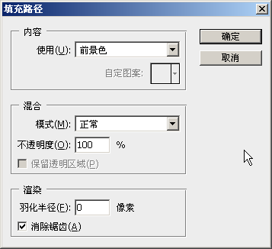
填充路径
路径是矢量图形的边框，只有对路径填充颜色后，才可以成为图形，填充路径时，不仅可以使用颜色填充，而且还可以使用图案填充。

Slide 14
【填充路径】对话框
“使用”：选择填充内容，有“前景色”、“背景色”、“颜色”、“图案”、“历史纪录”、“黑色”、“50％灰色”和“白色”。当选择“图案”时，单击“自定图案”按钮，可以选择一种图案填充路径。
“模式”：设置填充的混合模式。
“不透明度”：设置填充的不透明度。
“羽化半径”：设置合适参数，可以使路径的填充效果具有类似于选择区的羽化效果。

Slide 15
描边路径
在Photoshop CS3中，几乎所有的图像编辑工具都可以描绘路径，需要注意的是，在使用这些编辑工具描绘路径时，首先要设置好前景色、画笔大小等，不同的画笔设置，描绘结果不同。

Slide 16
路径与选择区的转换
不仅可以对路径进行填充、描边等操作，而且还可以将路径转换为选择区，进一步进行编辑。
提示：单击【路径】面板下方的“从选区生成工作路径”按钮将选择区转换为路径时会有很大的误差，此时，用户可以单击【路径】面板右上方的按钮，在打开的面板菜单中选择【建立工作路径】命令，打开如下图1所示的【建立工作路径】对话框，在“容差”输入框设置误差值，取值范围为0.5~10，容差值越大，转换后的形态变化越大，反之变化越小。

Slide 17
制作“节日贺卡”的实例
1.制作贺卡背景图像
（1）执行菜单栏中的【文件】/【新建】命令，新建名为“贺卡”、“宽度”为10厘米、“高度”为8厘米、“分辨率”为300像素的RGB模式的文件 。
（2）敲击键盘中的F7键打开【图层】面板，新建图层1，然后激活“矩形选框工具”，在其【选项】栏设置参数如图2所示 。

Slide 18

图 2
图 3
图 4

Slide 19
（3）在图像中单击，创建一个矩形选区。
（4）设置前景色为红色（R：232、G：0、B:0），按键盘中的Alt+Delete键向选区填充前景色，结果如图3所示。
（5）新建图层2，然后激活“直线工具”，在其【选项】栏设置参数如图4所示。

Slide 20
（6）设置前景色为黄色（R：255、G：229、B:0），按住键盘中的Shift键，在红色背景上的选区内拖曳鼠标绘制一条水平直线。
（7）取消选区，执行菜单栏中的【窗口】/【动作】命令打开【动作】面板，单击面板下的“创建新动作”按钮，如图5所示，打开【新建动作】对话框，在“名称”选项输入“直线”，其它设置默认，如图6所示 。

Slide 21
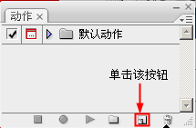
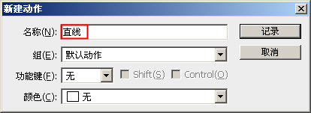
图 5
图 6

Slide 22
（8）单击记录按钮，创建一个名为“直线”的新动作，同时该动作开始记录，如图7所示
提示：“动作”可以将我们在Photoshop CS3中的大多数操作记录，以便于以后重复使用这些操作，完成复杂的图像效果。当用户新建一个“动作”后，【动作】功能将自动开始记录用户在Photoshop CS3中操作，除非取消记录。有关【动作】的其它功能将在本书第9章进行详细讲解。
（9）在【图层】面板将图层2复制为图层2副本，激活“移动工具”，然后按键盘中向下的方向键4次，将复制的图层2副本向下移动4个像素。
（10）单击【动作】面板下方的“停止播放/记录”按钮停止记录，如图8所示

Slide 23
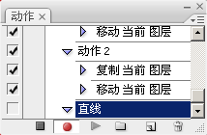
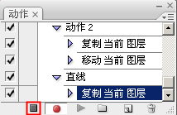
图 7
图 8

Slide 24
（11）激活名为“直线”的动作项目，然后连续单击“播放选定的动作”按钮，如图9所示，使用记录的动作将图层2副本层多次复制，在红色背景上制作出水平排列的直线效果，结果如图10所示。
（12）将除背景层之外的其他所有图层合并为图层1，完成可卡背景的制作 。

Slide 25
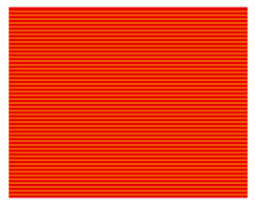
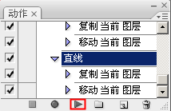
图 9
图 10

Slide 26
2.绘制心形路径与图形
（1）将图层1暂时隐藏，新建图层2，激活“钢笔工具”，按下其【选项】栏中的“路径”按钮，在图像中绘制绘制路径，然后激活“转换点工具”，对绘制的路径进行调整，结果如图11所示 。
（2）激活“路径选择工具”，按住键盘中的Alt键的同时，单击选择路径，并将其向右拖曳复制出另一个心形路径，结果如图12所示。

Slide 27
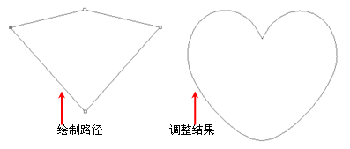
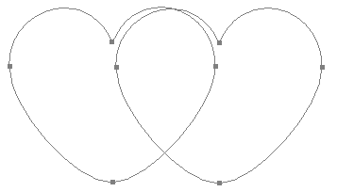
图 12
图 11
图 12
图 11

Slide 28
（3）继续使用“路径选择工具”框选两个心形路径，然后单击其【选项】栏上的按钮，对两个路径进行组合，结果如图13所示
（4）将该组合后的路径保存为路径1，然后设置前景色为黑色（R：0、G：0、B：0），激活“画笔工具”，设置画笔“大小”为20，其它设置默认。
提示：绘制的路径如果不保存，绘制其它路径时该路径将丢失，如果向以后继续使用该路径，可以将其保存。保存路径的操作比较简单，单击【路径】面板右上角的按钮，在打开的面板菜单中执行【存储路径】命令，在打开的【存储路径】对话框中将其命名为“路径1”，单击按钮即可。
（5）打开【路径】面板，单击【路径】面板下方的“用画笔描边路径”按钮，快速描绘路径，结果如图14所示。

Slide 29
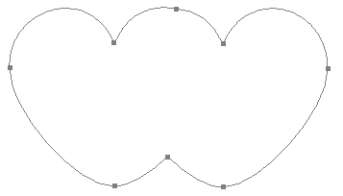

图 14
图 14
图 13
图 14
图 13
图 13

Slide 30
（6）执行菜单栏中的【编辑】/【自由变换路径】命令，为路径添加自由变换框，然后在其【选项】栏按下“保持长宽比”按钮，设置“W”为90%，将路径缩小90%。
（7）按键盘中的Enter键确认并取消变形框，然后使用“转换点工具”对缩放后的路径进行调整，结果如图15所示
（8）再次使用“画笔工具”，设置画笔“大小”为15，使用前景色对路径进行描边，结果如图16所示。
（9）激活“横排文字工具”，设置文字颜色为黑色（R：0、G：0、B：0）、字体大小为60、字体为“CommerciaLScript BT”，在图像中输入“Love”字样，结果如图17所示。

Slide 31



图 15
图 15
图 15
图 16
图 16
图 16
图 17
图 17

Slide 32
3.制作心形图形的金属效果
（1）将文字层与图层2合并为图层2，按住Ctrl键单击图层2载入其选择区，然后打开【通道】面板，单击“创建新通道”按钮新建Alpha 1通道。
（2）设置前景色为白色（R：255、G：255、B：255），按键盘中的Ctrl+Delete键填充前景色，结果如图18所示
（3）单击【通道】面板中下方的“将选区存储为通道”按钮将选区保存在Alpha 2通道，然后取消选区，执行菜单栏中的【滤镜】/【模糊】/【高斯模糊】命令，设置“半径”为6然后确认，结果如图19所示。
（4）继续执行【滤镜】/【风格化】/【浮雕效果】命令，设置“高度”为7、“数量”为100，其他设置默认，结果如图20所示。

Slide 33



图 18
图 19
图 20

Slide 34
（5）.在【通道】面板单击RGB通道回到颜色通道，执行菜单栏中的【图像】/【应用图像】命令，在大开的【应用图像】对话框中设置参数如图21所示。
（6）单击确定按钮确认，然后在【通道】面板将Alpha 2拖到“将通道作为选区载入”按钮上载入选区。
（7）执行菜单栏中的【选择】/【修改】/【扩展】命令，设置“扩展量”为3像素，将选区向外扩展。
（8）按键盘上的Ctrl+L键打开【色阶】对话框，设置“输出色阶”的白色为210，其他设置默认，调整图像的层次。

Slide 35
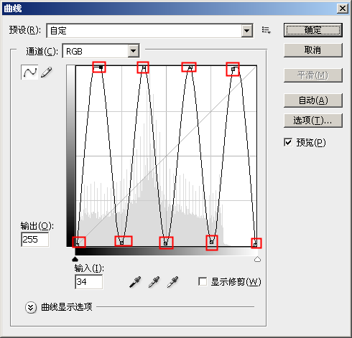
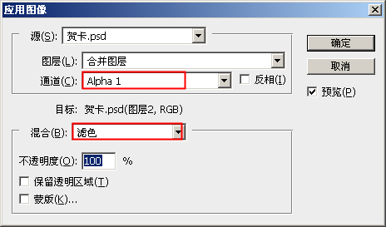
图 21
图 22

Slide 36
（9）按键盘上的Ctrl+M键打开【曲线】对话框，在曲线上单击添加点，然后调整各点的位置，以调整图像，如图22所示 。
（10）单击按钮确认，调整图像的金属效果。结果如图23所示 。
（11）按键盘上的Ctrl+B键打开【色彩平衡】对话框，分别调整“阴影”、“中间调”和“高光”的参数如图24、图25和图26所示，图像效果如图27所示。

Slide 37

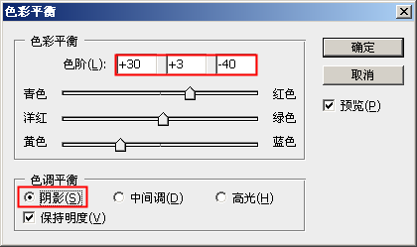
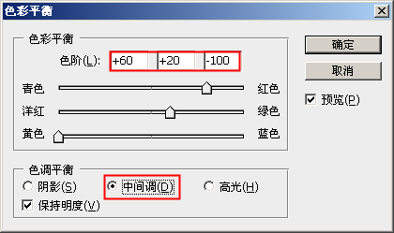
图 23
图 23
图 23
图 24
图 24
图 24
图 25
图 25

Slide 38


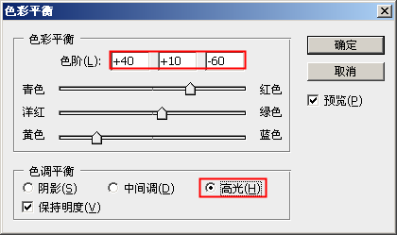
（12）按键盘上的Ctrl+Sift+I键将选择区翻转，然后按键盘上的Delete键删除灰色背景，图像效果如图28所示。
图 26
图 26
图 26
图 27
图 27
图 27
图 28
图 28

Slide 39
4.制作贺卡翻页效果
（1）在【路径】面板激活保存后的“路径1”，然后使用【自由变换工作路径】对该路径进行调整，使其稍大于心形图形，如图29所示。
（2）在图层3下方新建图层3，设置前景色为红色（R：232、G：0、B:0），单击【路径】面板下方的“用前景色填充路径”按钮，使用前景色快速填充路径，结果如图30所示
（3）显示因此的图层1，激活“矩形工具”，在其【选项】栏按下“路径”按钮，在图像中绘制如图31所示的路径。

Slide 40

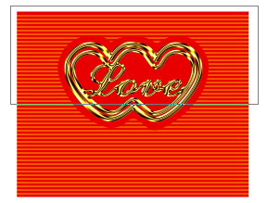

图 29
图 30
图 31

Slide 41
（4）激活“钢笔工具”，在路径上单击添加5个锚点，然后激活“转换点工具”，对路径进行调整，结果如图32所示。
（5）在图层2上方新建图层4，激活“画笔工具”，单击【选项】栏右侧的“切换画笔调板” 按钮打开【画笔】对话框，选择一个画笔，并设置各参数如图33所示。
（6）设置前景色为黑色（R：0、G：0、B:0），单击【路径】面板下方的“用画笔描边路径”按钮，快速描绘路径，结果如图34所示。

Slide 42
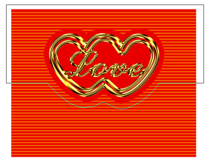
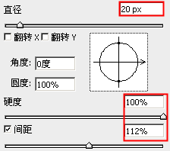

图 32
图 33
图 34

Slide 43
（7）单击【路径】面板下方的“将路径作为选区载入”按钮，将路径转换为选择区。
激活图层1，执行菜单栏中的【图层】/【新建】/【通过剪切的图层】命令，将贺卡背景上方图像剪切到图层5，如图35所示。
（8）按住Ctrl键单击图层4载入其选择区，然后将图层4删除。
（9）激活图层5，按键盘中的Delete键，使用图层4的选区删除图层5，使其形成锯齿边缘结果，按Ctrl+D键取消选区，结果如图36所示

Slide 44
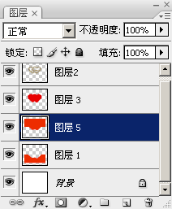

图 35
图 36

Slide 45
（10）将图层3和图层5与图层2合并，然后单击【图层】面板下方的“添加图层样式”按钮，选择“阴影”选项，使用系统默认参数为图层2制作阴影，结果如图37所示。
（11）将图层2中的“阴影”样式复制，然后将其粘贴到图层1，完成贺卡翻页效果的制作，结果如图38所示。

Slide 46


图 37
图 38

Slide 47
6.完善贺卡
（1）激活“横排文字工具”，设置文字颜色为红色（R：232、G：0、B：0）、字体大小为8、字体为“方正行楷简体”，在图像下方输入“在这瑰丽的日子… …”等字样。
（2）执行菜单栏中的【图层】/【栅格化】/【文字】命令将文字层转换为普通层，然后执行菜单栏中的【编辑】/【描边】命令，设置“宽度”为3、“颜色”为黄色（R：255、G：255、B：0）、“位置”为“居外”，如图39所示。

Slide 48
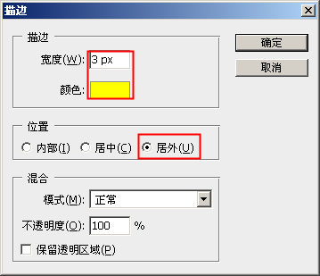
图 39

Slide 49
（3）单击确定按钮确认，对文字进行描边，结果如图40所示。
（4）打开素材 “龙.psd”和“凤.psd”两幅图像，使用“移动工具”将其移动到图像上方左右两边位置，完成“贺卡”的设计，结果如图41所示 。

Slide 50


图 40
图 41

Slide 51
总结回顾
这一章通过“贺卡”设计制作精彩实例的制作，主要学习了Photoshop 中路径的相关知识。路径是一切矢量图形的基础，用户只要使用路径工具绘制好图形边框，即：路径，然后通过填充路径，即可获得矢量图形，这为用户绘制矢量图形提供了便利。除此之外，还可以通过描边路径等操作，制作特殊图形效果。需要说明的是，绘制的路径不一定能满足图形要求，还需要用户对路径进行调整，在调整路径时，一定要有耐心，这样才能获得满意的效果。

